Slide 1

【JMeter】阶梯式压测
储著江
2019年06月

Slide 2

阶梯式压测
什么是阶梯式压测
第一章
为什么要进行阶梯式压测
第二章
第三章
JMeter阶梯式压测方法
第四章
阶梯式压测与普通压测区别

Slide 3

阶梯式压测
※什么是阶梯式压测
阶梯式压测是对系统的压力呈现阶梯性增加的过程，每个阶段压力值都增加一定数量值，最终达到一个预期值。然后保持该压力值，持续运行一段时间。
阶梯式压测实际上也是负载测试的一种通用方法。
Notes:
从某个值开始不断增加压力，直至达到某个值，然后持续运行一段时间。

Slide 4
阶梯式压测
※为什么要进行阶梯式压测
目的是测试系统在不同负载情况下的性能指标。可快速帮助我们，在最初无法预知服务器性能的情况下，迅速的得到一个极限值。在执行中，如果某个阶梯时间内Error率突然增加，那么这个阶段就是服务器的某个极限值。这种方法，要比我们不断地循环“设定并发值->执行->查看结果->调整并发值”这样一个迭代过程要方便的多。

Slide 5
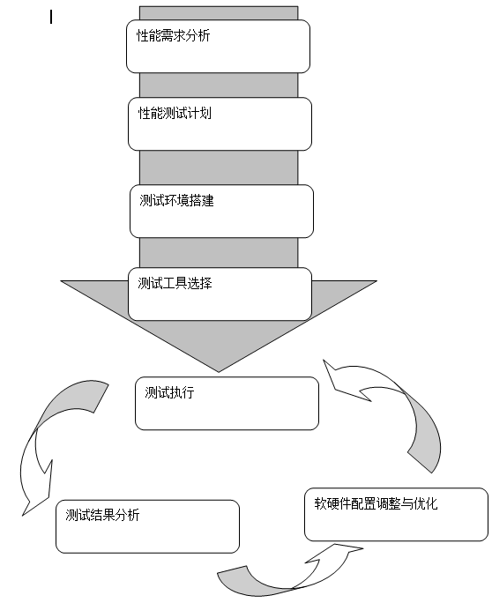
阶梯式压测
※JMeter阶梯式压测方法

Slide 6
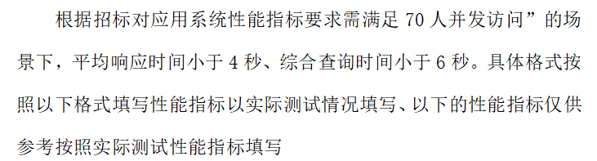
阶梯式压测
1、需求分析
2、测试计划
性能测试需求与目的；
测试环境的准备，需要什么样的软硬件配置，网络状况登录。
测试数据的准备，对于某些性能测试是需要事先准备测试数据的。
测试的策略，前面进行需求分析的目的是制定测试策略，也就是设计符合需求的测试场景，
最后会明确一下人员配备，比如需要开发、DBA、运维都人员的参与协助，性能测试的时间安排。

Slide 7

阶梯式压测
3、环境搭建
3.1、安装Jmeter和下载插件(存放路径:\apache-jmeter-3.2\lib\ext)
3.2、下载badboy录制工具

Slide 8
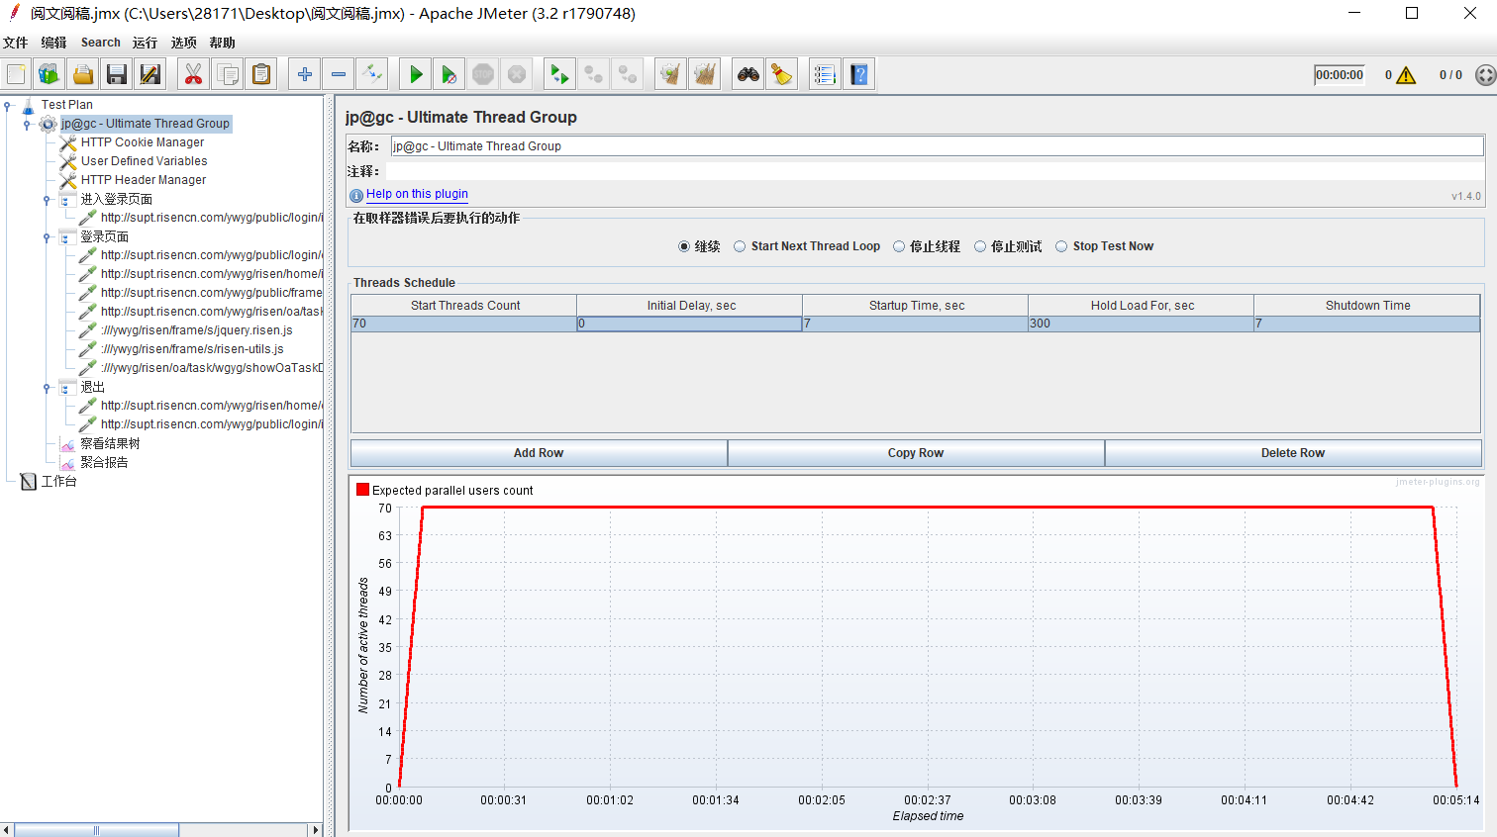
阶梯式压测
4、测试执行

Slide 9
阶梯式压测
4.1、参数含义
Start Threads Count：当前行启动的线程总数
Initial Delay/sec：延时启动当前行的线程，单位:秒
Startup Time/sec：启动当前行所有线程达峰值所需时间，单位:秒
Hold Load For/sec：当前行线程达到峰值后的稳定加载时间，单位:秒
Shutdown Time：停止当前行所有线程所需时间，单位:秒

Slide 10
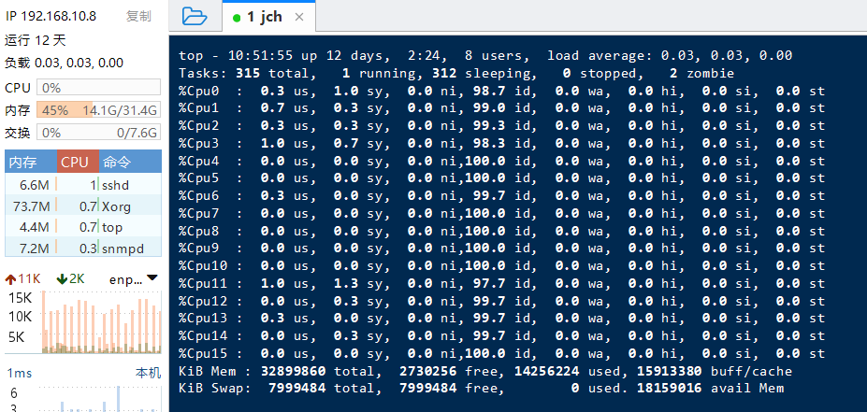
阶梯式压测
4.2、cpu:top

Slide 11
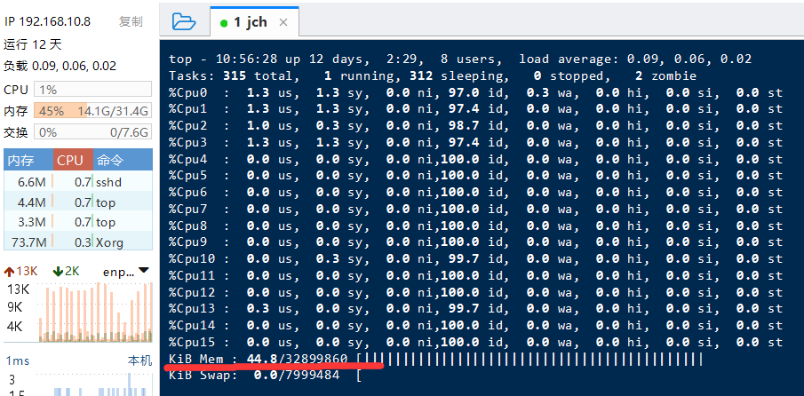
阶梯式压测
4.3、内存：M

Slide 12
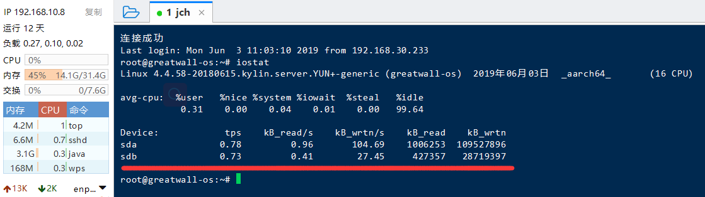
阶梯式压测
4.4、磁盘读写速度：iostat

Slide 13
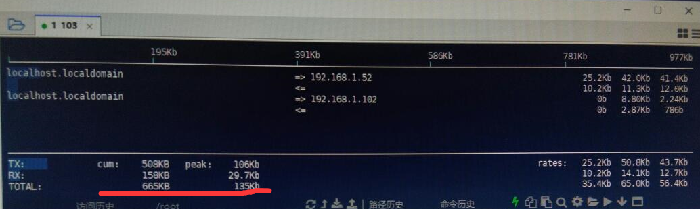
阶梯式压测
4.5、网络吞吐量：iftop

Slide 14
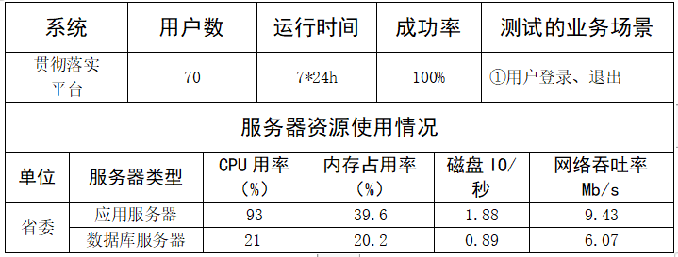
阶梯式压测
5、结果分析

Slide 15
阶梯式压测
6、调优
代码调优
sql语句、索引优化
硬件调优
带宽等等
7、提交测试报告

Slide 16
阶梯式压测
※阶梯式与普通压测区别
①普通压测并发线程数是可预知的；而阶梯压测是未知的。
②”Active Threads Over Time”活动线程随时间的变化是不一样的。普通压测，线程只定义了初始产生的时间（50/秒，循环30次），而没有定义后续线程。每个线程在完成了自己的生命周期后，就结束了。而阶梯压测，会保持活跃线程在一个数值上，后续线程会持续产生。
③阶梯式比普通压测更贴近实际场景。

Slide 17
阶梯式压测
谢 谢！

